Slide 1
Хранение данных как базовый элемент оцифровки экономического пространства
РСПП, Апрель 2017 г.

Slide 2
Еще не «матрица», но….
Объемы генерируемых данных в мире
удваиваются каждые 1,5 года
Промышленность, финансы, торговля, социальная сфера
«Что из себя представляют современные торгово-экономические отношения? Электронные торги, электронный обмен информацией…
Это означает, что прежде всего необходимо заняться оцифровкой экономического пространства»
Председатель Коллегии ЕЭК Т.С. Саркисян 11 ноября 2016 г.
Чтобы с данными было можно работать,
их нужно как-то и где-то хранить?!
2

Slide 3
Пример регламентов о хранении данных
Сроки хранения, законодательно предписываемые в Евросоюзе
(на примере Франции)
30 лет
30 лет
30 лет
30 лет
20 лет
20 лет
10 лет
10 лет
10 лет
Контракты (e-form)
Контракты на недвижимость и землю
Годовая отчетность
Данные госпитализации
Переливание крови
Муниципальные данные
Социальные службы
Успеваемость студентов
Строительная документация
Бизнес
Здравоохранение
Общество

Slide 4
У нас регламентов пока нет. Но будут.
И что делать?
Как хранить резко вырастущий
объем данных?
если сейчас даже бэкап,
который у нас принято
громко величать архивом,
вызывает проблемы ?
(только не надо про облако! Оно тоже где-то «лежать» должно!)

Slide 5
Как организовано хранение в мире?
Новые данные
Твердая память
Активно используемые данные
Быстрые диски
Иногда используемые данные
Ёмкие диски
Долговременные данные, бэкап
~ 80%
всего объема!!!
Лента

Slide 6
Как понимают хранение у нас
Новые данные
Твердая память
Активно используемые данные
Быстрые диски
Иногда используемые данные
Ёмкие диски
Так организованы коммерческие ЦОД.
О такой архитектуре говорят «специалисты» и «эксперты», которых любят цитировать РБК и «Коммерсант»….

Slide 7
Последствия….
Многократно завышенная цена за единицу хранимой информации:
Умный-безопасный город в «коротких штанишках»
Недоделанная информатизация в медицине
Да даже и тот же Закон Яровой - под него пытаются подогнать привычные (а не правильные!) решения
НЕОСОЗНАВАЕМЫЙ РИСК УТЕРИ ДАННЫХ!!!!!
7

Slide 8
Почему так?
Большинство серьезных вендоров –
FUJITSU, HP, IBM, ORACLE, QUANTUM etc. –
имеют в своих портфелях
полные комбинированные решения
Но
В России, говоря о СХД, подразумевают только диски.
Почему так?
* Выгода поставщиков и интеграторов
Дефекты ИТ образования
Целенаправленные усилия…?
8

Slide 9
Что делать?
Создать технологическую платформу
Хранения цифровых данных
Изобрести свой путь…
Или использовать мировой опыт:
Диски это классно, когда нужно «немедленно»
Без лент не обойтись тогда, когда нужны
Max НАДЕЖНОСТЬ* хранения
минимизация расходов
ИМПОРТОЗАМЕЩЕНИЕ
*Надежность – 99,945% (По данным NERSC)
9

Slide 10
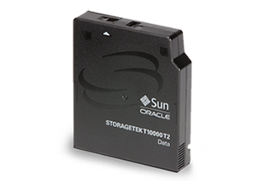
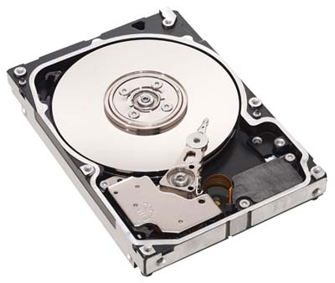
Что такое BER (Bit Error Rates) применительно к Жестким Дискам и Лентам?
1 X 10¹⁷
В категориях хранения
Вы можете записать в 100 раз больше данных на картридж ЛТО6 чем на SATA Disk, прежде чем столкнетесь с ошибкой
1 ошибка на 200,000 картриджей LTO-7,
(«живущих» 30+ лет)
1 X 10¹⁴
1 X 10¹⁵
1 X 10¹⁶
1 X 10¹⁹
b. 1 ошибка на 20 enterprise 6 TB SATA disks,
(«живущих» 3-4 года)
Вы можете записать в
10 000 раз
больше данных на картридж ЛТО7 или Т2 чем на SATA Disk, прежде чем столкнетесь с ошибкой
1 X 10¹⁴
1 X 10¹⁵
1 X 10¹⁶
1 X 10¹⁷

Slide 11
Сравнение скорости записи данных
При узком окне копирования ленты здорово выручают!

Slide 12
Затраты: снизить CAPEX и OPEX
Признанный эксперт ИТ индустрии, Аналитическое Агентство Clipper Group, в 2013 г. провело анализ стоимости решений, основанных на Дисковых и Ленточных системах. Ценность этого анализа в независимости оценки. Для работы использовались текущие на тот момент минимальные цены вендоров и сервисных компаний в США.*
По условиям, исходный массив данных 1 РВ в течение 9 лет вырастает до 28 РВ.
(в связи с изменением цен, абсолютные суммы сейчас будут существенно меньше.
Соотношения актуальны!)
Результаты:
Диски Ленты Соотношение
Общая стоимость
Владения $38,5 Mio $1,5 Mio 26 раз!!!
В т.ч. Электроэнергия $4,9 Mio $0,047 Mio 105 раз!!!
Занимаемая площадь 4 раза!!!
Безусловно, для эффективного решения задач нужны и диски и ленты!
Вопрос состоит в правильном подборе их соотношения в зависимости от поставленных приоритетов:
С 50% данных на ленте OPEX сокращается на 48%!
С 90% данных на ленте OPEX сокращается на 87%!
Source: The Clipper Group http://www.clipper.com/research/TCG2013009.pdf

Slide 13
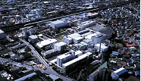
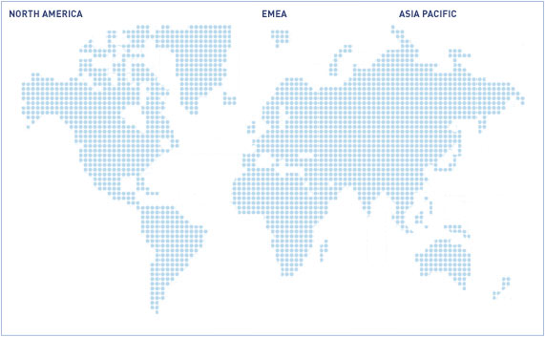
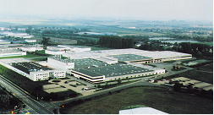
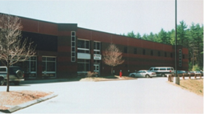
Почему FUJIFILM ?
Единственный производитель ленточных носителей, в том числе и для «железных» брендов под их логотипами, имеющий 2 собственных производственных центра, что обеспечивает бесперебойность поставок
3 Центра техподдержки и услуг
Производство в Odawara, Япония
Центр техподдержки и услуг в Kleve, Германия
Germany
Завод в Bedford, Massachusetts, США
Notes:
13

Slide 14
Запуск показательного сервиса хранения
на диско-ленточной системе
Протокол передачи: FTP(S) / канал
Дисковый кэш: 0,7 TB запись + 0,7 TB чтение
Логика архивирования: по накоплению 0,5 TB в кэше, но не реже 1 раза в 24 часа
Емкость: Не ограничена (с шагом 1,5 TB)
Управляющее
ПО
3. Логика архивирования
1. Протокол передачи
Ленточная СХД
Сервер доступа
2. Дисковый кэш
Дисковая СХД
4. Объем данных

Slide 15
Спасибо за внимание !

